Slide 1
Introdução ao Bem-Estar e Turismo de Bem-Estar
Módulo 1

Slide 2
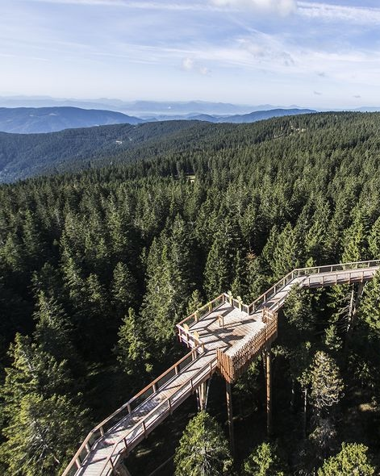
Roadmap
I. Introdução ao Bem-Estar
II. A Nova Era do Bem-Estar
III. A Economia da Experiência
IV. Construir Experiência
V. Mapa da Jornada do Consumidor
VI. O Storytelling no Turismo Gastronómico
VII. Criação de um negócio de Bem-Estar
VIII. Branding para o Bem-Estar
IX. Marketing Digital

Slide 3
Roadmap
I. Introdução ao Bem-Estar
1.1. Bem estar
1.2. Turismo
1.3. Destino
1.4. Sustentabilidade
II. A Nova Era do Bem-Estar
III. A Economia da Experiência
IV. Construir Experiência
V. Mapa da Jornada do Consumidor
VI. O Storytelling no Turismo Gastronómico
VII. Criação de um negócio de Bem-Estar
VIII. Branding para o Bem-Estar

Slide 4
Introdução ao Módulo 1
O turismo e o bem-estar tornaram-se uma necessidade do nosso dia a dia. A preocupação com a saúde e o bem-estar foi enfatizada ainda mais pela pandemia Covid 19, que estabeleceu limites claros para o mundo desenvolvido e o turismo como o conhecíamos, e também nos mostrou como se tornou parte integrante das nossas vidas. No fim da pandemia, o mundo mudará, assim como o turismo e a importância dos cuidados de saúde. A cooperação e o trabalho em rede terão um papel ainda mais importante para tornar um destino bem-sucedido e, acima de tudo, seguro no sentido mais amplo da palavra. Segurança e proteção garantem sustentabilidade; e a sustentabilidade, por sua vez, é garantida levando-se em consideração todos os stakeholders envolvidos: a natureza, a economia e as pessoas - quem vive e cria no destino, bem como quem o visita como turista.

Slide 5
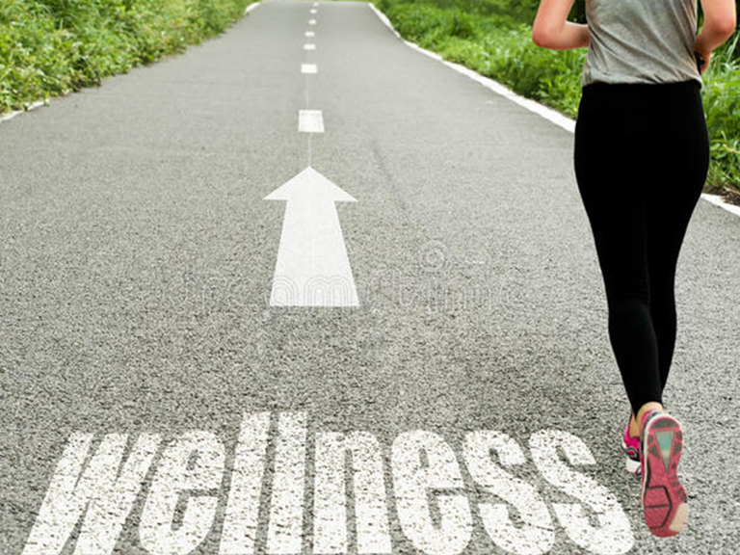
Objetivo da aprendizagem
Conhecer as características básicas de bem-estar e turismo.
Fundir estes dois conceitos como tendência importante do futuro.
Ter em consideração os princípios sustentáveis.
Oferecer oportunidades para desenvolver uma variedade de experiências de lazer, bem como novas oportunidades de negócios.

Slide 6
Objetivo da aprendizagem 1/2
Compreender a necessidade de bem-estar e da sua integração em todos os aspetos da vida de um indivíduo, incluindo o turismo
Explorar as possibilidades de cooperação na criação de experiências dentro do turismo de bem-estar

Slide 7
Objetivo da aprendizagem 2/2
Definir a importância de uma abordagem sustentável no desenvolvimento da oferta do destino e no dia a dia
Incentivar a mudança à luz das atividades de sustentabilidade e bem-estar
Desenvolver conteúdos e experiências de alto valor agregado - promovendo o envolvimento pessoal, emoções e memórias dos hóspedes

Slide 8
Conteúdo & Recursos
Conteúdo
a. Turismo: introdução
b. Bem-estar: introdução
c. Gestão do destino: networking como chave para o sucesso
d. Sustentabilidade: “verde é o novo ouro“
Recursos
a. 6 vídeos
b. 5 casos de estudo
c. 10 artigos de leitura complementar
d. 1 tarefa

Slide 9
1.1.
BEM ESTAR
Bem-estar é a realização de um estilo de vida saudável e o caminho para si mesmo.
Notes:
Photography source: happy-and-healthy-life.jpg (615×280) (homehealthbeauty.in)

Slide 10
Definição de bem-estar (Wellness)
“Bem-estar é um estado de completo bem-estar físico, mental e social, e não apenas a ausência de doença ou enfermidade.”
O Global Wellness Institute define bem-estar como a busca ativa de atividades, escolhas e estilos de vida que levam a um
estado de saúde holística.
O Dr. Donald B. Ardell, um pioneiro do bem-estar moderno, diz que o verdadeiro bem-estar se expressa no entusiasmo emocionante pela vida. Baseia-se na nova alegria diária da própria existência, da própria criação e trabalho, e do uso do próprio corpo, sentidos e mente. O bem-estar é um "trabalho" diário em si mesmo.
Notes:
Existem muitas definições deste termo, dependendo da parte do mundo em que nos encontremos. A definição geral no dicionário online (Merriam-Webster) define bem-estar como "a qualidade da saúde ou o estado de boa saúde como um ativamente objetivo procurado ". Pode-se dizer que o exposto é de uma forma ou de outra comum a todas as definições, independentemente de se entender o bem-estar como parte da oferta turística ou do quotidiano. Diferentes partes do mundo também podem destacar a importância de componentes individuais de maneiras diferentes, mas o termo bem-estar é entendido como a atividade equilibrada de todos os componentes.

Slide 11
WELL-being
Fit-NESS
Conceito de bem-estar moderno
WELLNESS
O Wellness é uma palavra moderna com raízes antigas. Como um conceito moderno, o bem-estar ganhou importância desde os anos 1950, 1960 e 1970, quando os escritos e a liderança de uma rede informal de médicos e pensadores nos Estados Unidos moldaram amplamente a forma como conceitualizamos e falamos sobre o bem-estar hoje.(GWI)
Notes:
O termo wellness foi usada pela primeira vez na literatura em 1654 e já significava saúde e bem-estar há mais de trezentos anos.
Nos primórdios do movimento da medicina preventiva nos Estados Unidos, o termo tornou-se cada vez mais popular na década de 1950, primeiro nos círculos profissionais, depois cada vez mais também no público. Em particular, os trabalhos e publicações de Halbert Dunn, John Travis, Donald Ardell e Gerhart Hettler estimularam um movimento de bem-estar nos EUA. Desde a década de 1970, as instituições do setor privado e estatal descobriram um meio testado e comprovado de reduzir os custos de saúde relacionados ao estilo de vida no conceito de bem-estar.
Desde o início da década de 1990, o termo bem-estar também ganhou popularidade na Alemanha. A sua mensagem central do presente e futuro permanece acima de tudo um sinónimo de compreensão positiva da saúde.
Travis was the first doctor to open a wellness center based on Dunn's ideas, where people were led to the wellness path without the usual medical tools and made experts of their own (the empowerment approach). Principles for Travis's work were:
Travis foi o primeiro médico a abrir um centro de bem-estar com base nas ideias de Dunn, onde as pessoas eram conduzidas ao “caminho do bem-estar” sem as ferramentas médicas tradicionais e tornaram-se especialistas por conta própria (a abordagem de empoderamento). Os princípios para o trabalho de Travis foram:
A responsabilidade do “eu” como a chave para o bem-estar.
Perceção das pessoas como clientes e não como pacientes.
O caminho para o bem-estar passa pelo autoconhecimento.
Aprender a reconhecer os seus sentimentos e ser capaz de expressá-los com eficácia..
Adquirir novas experiências e experimentar maneiras práticas de se autodesenvolver.
Desenvolver a autoaceitação e autoestima..

Slide 12
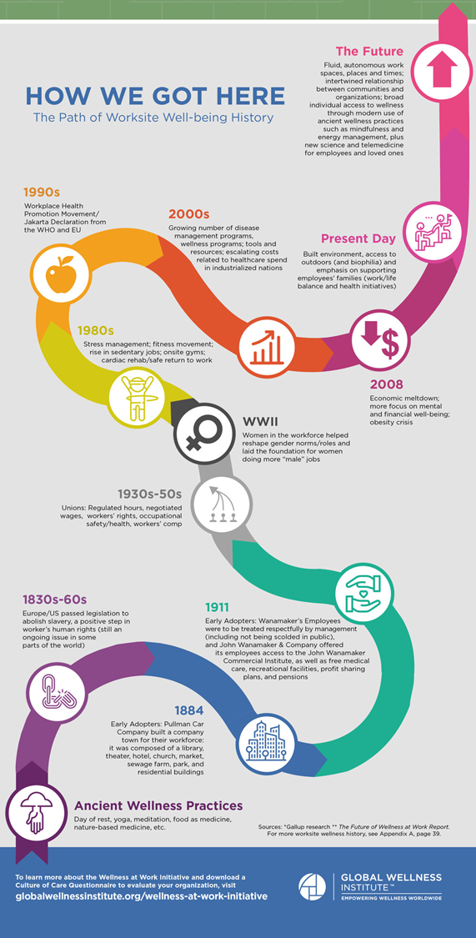
Caso de estudo- desenvolvimento de bem-estar
O desejo de bem-estar, saúde e uma vida equilibrada é o desejo de todo o ser humano. Pode-se ver como a mentalidade e a realização desse objetivo se desenvolveram olhando para a história. Ao mesmo tempo, podemos compreender melhor as possibilidades de desenvolvimento do bem-estar no presente e, tendo em conta as tendências, também no futuro.
Mais em: História do Bem-estar e Breve História do Bem-Estar

Slide 13
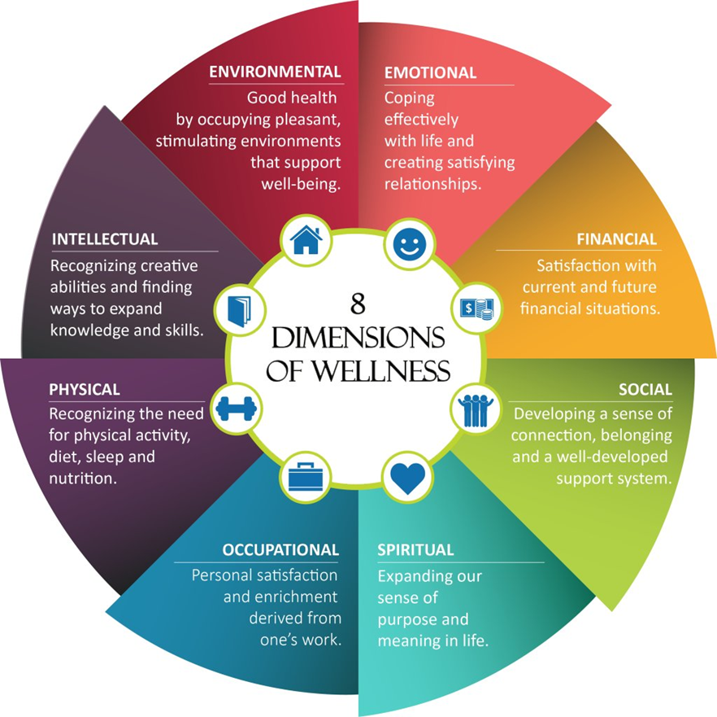
Dimensões de bem-estar dos EUA
https://pbs.twimg.com/media/Dd4V4k-VAAA0AAk.jpg:large

Slide 14
Modelo Real de Bem-Estar
(Wellness Verband Deutschland)
https://www.wellnessverband.de/themen/wellness/donald_b_ardell_real_wellness.php
O bem-estar real deve encorajar e guiar as pessoas a pensar e funcionar racionalmente, a viver exuberantemente, a manter a forma física, a comer sabiamente de acordo com o conhecimento nutricional factual e a viver o mais livremente possível. O último significa libertar-se de elementos culturais ou circunstanciais, como superstições, dogmas irracionais e outras limitações mentais e sociais que adicionam restrições às liberdades pessoais.

Slide 15
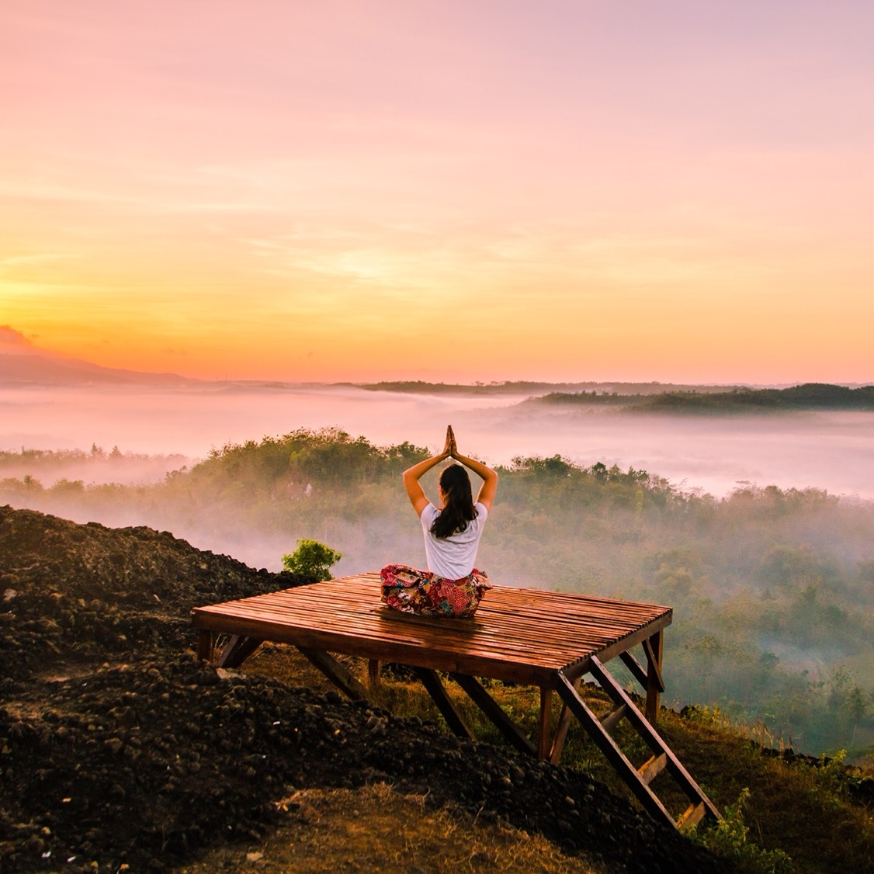
Felicidade não é ter tudo o que queremos, mas saber como apreciar o que temos.
Bem-estar = trabalhar em si mesmo
A decisão pelo bem-estar ou por um estilo de vida saudável é uma decisão de cada indivíduo. Os principais fatores para a sua implementação são:
espaço e tempo
vontade e perseverança

Slide 16
1.2.
Turismo
“O Turismo vai além dos sonhos e conquista o verdadeiro significado da vida.”

Slide 17
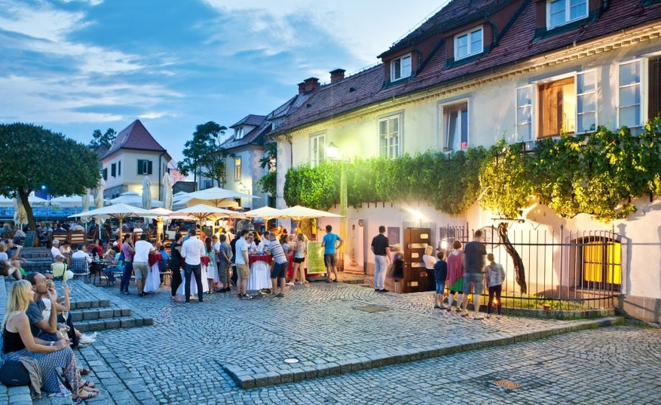
Definição de turismo
O EUROSTAT define o turismo como uma “atividade de visitantes que viajam para um destino fora do seu ambiente habitual, durante menos de um ano. Pode ser para qualquer finalidade, incluindo negócios ou lazer. “
Notes:
Ao longo das décadas, o turismo experimentou um crescimento contínuo e uma diversificação cada vez mais profunda para se tornar um dos setores económicos de crescimento mais rápido no mundo. O turismo moderno está intimamente ligado ao desenvolvimento e abrange um número crescente de novos destinos. Estas dinâmicas transformaram o turismo num dos principais motores do progresso socioeconómico. (Página inicial | OMT)
“Por todo o mundo, em países com todos os níveis de desenvolvimento, muitos milhões de empregos e negócios dependem de um setor de turismo forte e próspero. O turismo também tem sido uma força motriz na proteção do património natural e cultural, preservando-o para as gerações futuras desfrutarem”Mr. Zurab Pololikashvili SECRETARY-GENERAL OF THE UNWTO
Fonte da foto: 03ad01fd-fbea-4e26-b9f5-e8c8a2a2fded-stara-trta-5.jpg (994×538) (itinari.com)

Slide 18
Fatores motivacionais para o turismo
Surgem fatores internos que direcionam e integram o comportamento de uma pessoa e influenciam as suas decisões de viagem.
Os fatores externos podem influenciar os turistas e atraí-los para uma determinada motivação e subsequente decisão.
Fatores internos
Fatores externos
Motivação intrínseca
Motivação extrínseca
Atitudes do Turista
Perceção do Turista
Valores ou Crenças
Personalidade do Turista
Lugar de origem
Família e Idade
Cultura ou classe social
Mercado
Notes:
Motivação intrínseca:
Atitudes do Turista - Conhecimento de uma pessoa, lugar ou objetos e sentimentos sobre os mesmos.
Perceção do Turista - Observando, ouvindo ou obtendo conhecimento
Valores ou crenças - o que é aceitável pessoal ou socialmente
Personalidade do Turista - A natureza e o físico de um turista
Motivação extrínseca:
Lugar de origem - diferenças culturais e sociais
Família e Idade
Cultura ou classe social
Mercado - Mudanças no valor da moeda, situação política e bem-estar econômico do país influenciam as decisões de um turista.

Slide 19
O papel do turismo na economia
Agricultura
A infraestrutura básica e turística é condição para o desenvolvimento do destino…
… A base da gastronomia e proporcionando diversidade culinária…
Infraestrutura
Turismo
Troca
... fornecendo vários produtos ...
... necessário para construção e manutenção ...
Serviços
Construção
…
... Habilitando experiências, criando memórias …
Notes:
O turismo é um acelerador do desenvolvimento económico. Em termos económicos, tem duas tarefas importantes, pois afeta o nível do PIB (produto interno bruto) e a sua divisão espacial e setorial. A divisão espacial significa divisão entre países, regiões ou lugares, e divisão setorial entre atividades, indústrias e empresas. O turismo, como fenómeno social, não se baseia numa única atividade económica, mas, como fenómeno de massa e como atividade económica, depende e liga muitas atividades económicas e não económicas.
Os destinos turísticos devem ter em consideração o meio ambiente e, consequentemente, desenvolver e urbanizar o desenvolvimento do turismo no meio ambiente existente. Eles devem ter em consideração os desejos e necessidades dos residentes e hóspedes e das empresas de turismo. Eles devem fornecer segurança, infraestrutura comunitária, educação, saúde e outras atividades que também sejam importantes para se viver num local.

Slide 20
Impactos do turismo
TURISMO
Influencia o meio ambiente em duas vertentes
ECONÓMICA
NÃO ECONÓMICA
impacto no PIB e na sua distribuição
impacto no emprego
equilíbrio do nível de desenvolvimento económico entre países ou regiões
impacto na circulação de dinheiro e, portanto, também na receita de atividades não turísticas
impacto na avaliação espacial ...
impacto na paz e na disseminação da tolerância
impacto na educação, não formal e / ou formal
impacto nas atividades recreativas e na saúde
impacto ecológico e cuidado com o meio ambiente, que é uma condição prévia para o desenvolvimento de muitos tipos de turismo….
Notes:
O turismo afeta o desenvolvimento económico do país, as suas divisas, a balança de pagamentos, o comércio internacional, o desenvolvimento de várias economias, atividades não económicas, recrutamento e avaliação do espaço…. Em termos económicos, o turismo tem duas tarefas importantes, pois afeta o nível do PIB (produto interno bruto) e a sua divisão espacial e setorial. A divisão espacial significa divisão entre países, regiões ou lugares, e a divisão setorial entre atividades, indústrias e empresas. Os vários impactos económicos do turismo refletem as suas funções económicas. Além desses impactos económicos, o turismo também apresenta vantagens não económicas, que se refletem principalmente na qualidade de vida, ampliando horizontes culturais e aprendendo línguas estrangeiras e outras trocas de conhecimento, impacto na reputação do país, vida política, valorização e preservação do património, ampliação de horizontes, aceitação da diversidade ...
O impacto pacífico do turismo reflete-se na expansão do limiar de tolerância. Este efeito ocorre enquanto se aprende sobre diferentes culturas, religiões e pessoas. A disseminação da tolerância também fortalece diretamente a paz mundial.
Impacto na educação - as viagens ampliam os horizontes culturais do indivíduo e representam uma forma interessante de aquisição informal (ou mesmo formal) de novos conhecimentos e experiências.
Impacto nas atividades recreativas e na saúde - o turismo promove o relaxamento, a recreação, sair da rotina, do stress e devido às diversas atividades tem um efeito positivo na saúde.
O impacto ecológico do turismo reflete-se na crescente preocupação com o meio ambiente, que é uma condição prévia para o desenvolvimento de muitos tipos de turismo.

Slide 21
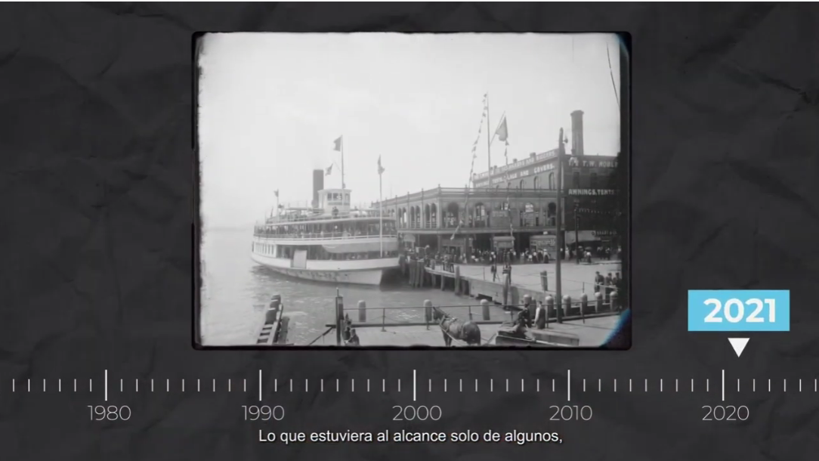
Vídeo nº 1: Turismo ao longo da história
UNWTO
#RESTARTTOURISM
https://youtu.be/ET6m3mVRjKg

Slide 22
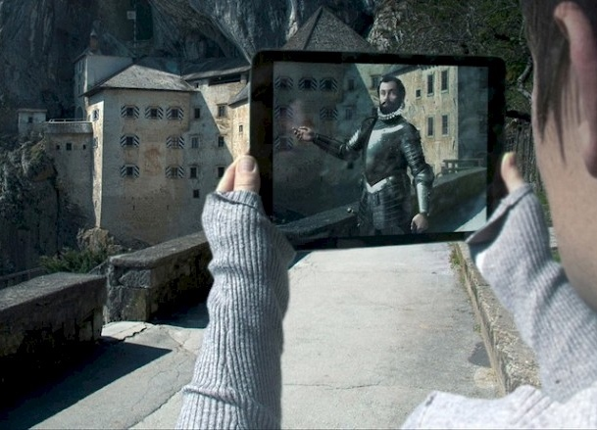
É independente, curioso, ativo ...
Procura experiências de qualidade por meio de histórias autênticas que só podem ser vividas no destino em questão e não em qualquer outro lugar, mas certamente de forma criativa, nem sempre da mesma forma em todos os lugares.
Sustentável, apoia a população local comprando produtos locais, procurando por comida local, novos sabores e experiências culinárias
Participa na criação e na obtenção de novas experiências, por via de histórias locais
Também usa realidade virtual e aumentada (VR e AR) para conhecer o tempo e o mundo.
O turista moderno
Notes:
O turista moderno não compra férias, passeios, viagens, comida, mas compra experiências. Quanto mais fortes e autênticas forem as experiências, maior será a impressão do destino no turista. As experiências atuam a um nível experiencial e emocional e moldam o indivíduo. E o turista moderno procura experiências que o impressionem, influenciando a sua perceção do mundo, reconhecendo a mudança - transformação (“mudou-me, afetou-me, eu experimentei”.). As histórias enfatizam as experiências, tornam-nas atrativas e envolvem ativamente o turista nos eventos. A tecnologia moderna, a realidade virtual, a realidade aumentada, com a qual é possível viajar no tempo e participar de histórias e experiências, também desempenham um papel importante na narrativa e na criação de experiências.
O turista moderno, antes do Covid, era um "glocalista" que percecionava o mundo como um todo e sentia-se em casa em qualquer lugar, mas como turista ele respeitava e apreciava as culturas locais, valores, costumes e outros elementos da localidade (autenticidade). Na era pós-Covid, porém, o local tornou-se um novo global, pois as viagens limitam-se a descobrir a região ou destinos próximos devido à situação epidemiológica a nível global. Na vanguarda está a segurança, o comportamento sustentável e a descoberta das histórias e experiências da região.
A digitalização e o uso de tecnologia moderna são o fio condutor das vias de comunicação e de compras no turismo. Isto afeta uma maior independência na organização da viagem e abre oportunidades para compras diretas mais bem-sucedidas de serviços e experiências individuais no destino.
Fonte da foto: https://www.radio-odeon.com/site/assets/files/13623/00-obogatenaresnicnost2104.800x0.jpg

Slide 23
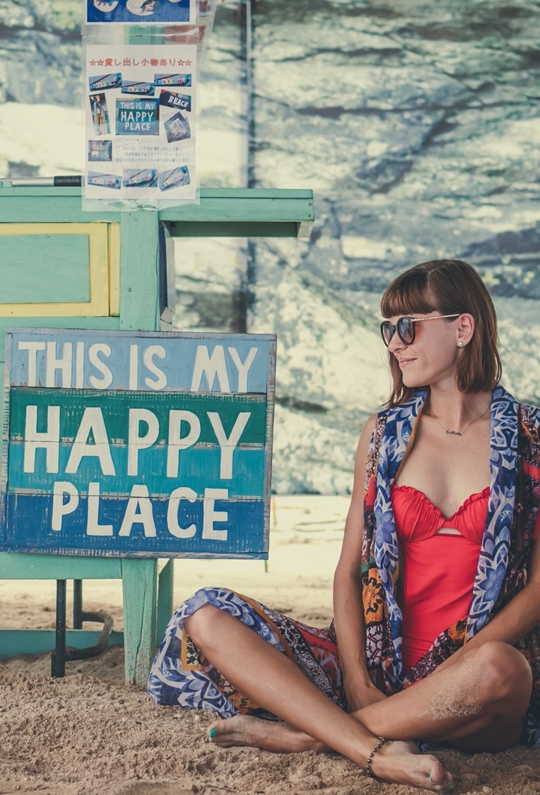
Tendências atuais no turismo
1. Segurança e Proteção
2. Viagem individual
3. Viagem sustentável
4. Visitando destinos secundários
5. Viajar com impacto no indivíduo
6. Destinos inteligentes
7. Viagem “Bleisure“
Mais sobre as tendências atuais do turismo aqui.
Notes:
Dada a atual evolução epidemiológica global, o mais importante para os turistas é a segurança e proteção no sentido mais amplo e a garantia da segurança de acordo com os padrões da epidemia. Essa tendência continuará a impactar fortemente o mercado de turismo. Esta é uma das razões pelas quais as viagens mais atraentes serão mais perto de casa ou visitando destinos próximos. Haverá menos voos, viagens mais curtas, seguido por uma reconcentração de tempo numa viagem mais longa. Mais procurados serão os destinos que ainda não foram visitados em massa (ou seja, destinos secundários, ou aqueles que estiveram em segundo lugar até agora e não representaram a atração principal). As pessoas procuram produtos e serviços locais autênticos. As viagens serão sustentáveis ​​e em cooperação com o meio ambiente local. Neles, o turista buscará um sentido para transformar (o que alguém vivenciou, uma experiência individual impactou a perceção, o pensamento, o sentimento). Digitalização e personalização em destinos inteligentes. Um aumento nas viagens de negócios combinando viagens de negócios e lazer (Business + Leisure = Bleisure).

Slide 24
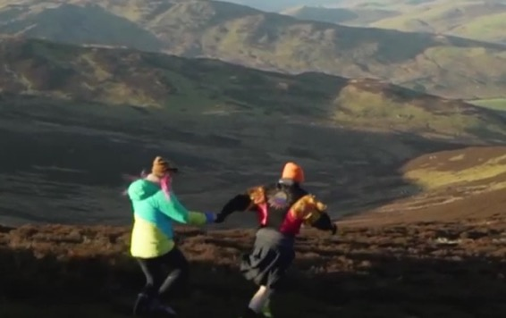
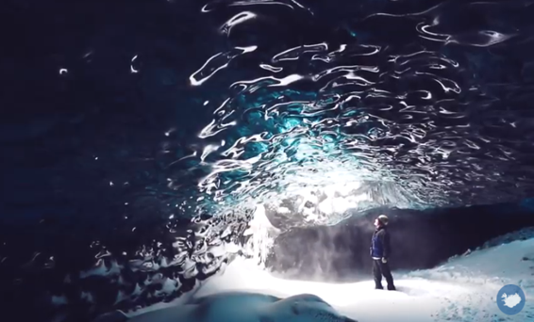
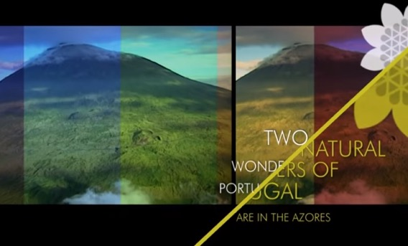
Caso de estudo: Turistas procuram EXPERIÊNCIAS
Explore a natureza na Islândia
Escócia em kilts
Experience & research your ancestry in Scotland | VisitScotland
Sentir a vida nos Açores
The Top 5 Destinations in Iceland | Guide to Iceland
Azores Videos | Visit Azores

Slide 25
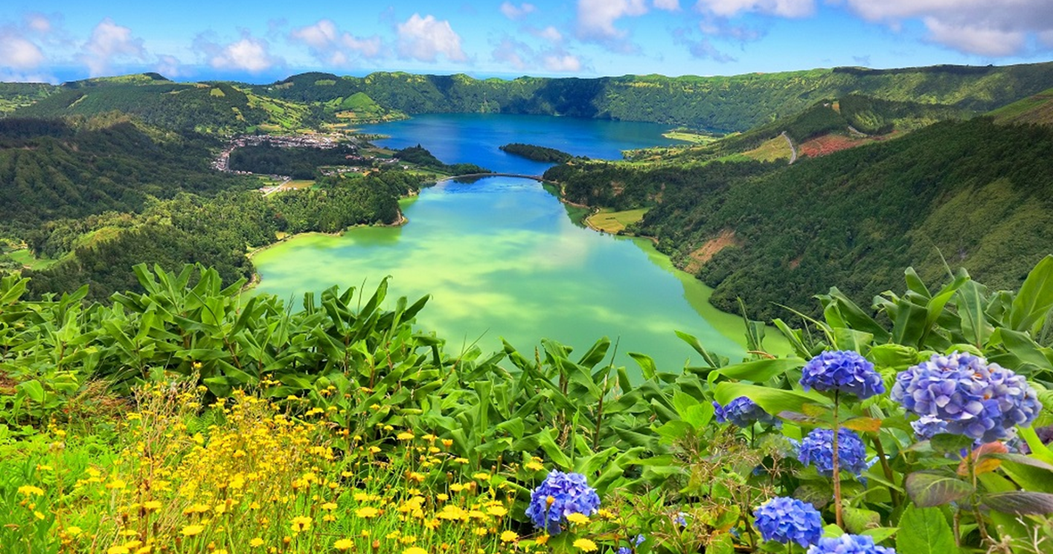
1.3.
DESTINO
… É um sistema completo em que os elementos da oferta turística participam intensamente e influenciam os elementos individuais da procura turística.
Notes:
Independentemente da atratividade e da organização da oferta, os destinos também podem diferir dependendo do segmento de hóspedes que mais os visita, o que significa que o destino se adapta principalmente às necessidades de cada tipo de hóspede. Então, nós sabemos, por exemplo de destinos para famílias, destinos para idosos, para veranistas ativos, atletas adrenalina, gourmets, hóspedes "all inclusive"… Porém, queremos compartilhar destinos turísticos, eles têm sempre algumas características em comum como imóveis, conexão com a população e garantia de qualidade. Isto significa que o turista deve estar fisicamente presente para experimentar o destino. O destino turístico é habitualmente habitado pela população local, que utiliza os mesmos serviços que os turistas, pelo que pode haver conflitos entre estes dois grupos em caso de desequilíbrio (especialmente durante o aumento da visita turística - época). A fim de prevenir conflitos entre locais e turistas e garantir a qualidade dos serviços num destino turístico individual e o sucesso a longo prazo da área, o planeamento sustentável é crucial para o desenvolvimento de cada destino para ambos os grupos de pessoas (residentes e turistas )
Fonte da foto: AZORES - Bing images

Slide 26
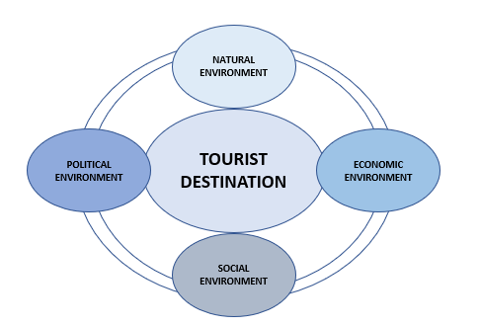
Como funciona o destino?
A gestão do destino ou organização do destino é responsável pela comercialização, desenvolvimento da oferta, ligação dos fornecedores e garantia da qualidade dos serviços e, assim, permite alcançar o sucesso da operação do destino em todos os aspetos.
Os stakeholders do destino são todos aqueles que estão direta ou indiretamente relacionados com a vida e o trabalho do destino.
Para que o destino funcione com sucesso, diferentes ambientes precisam de estar interligados.
Notes:
As partes interessadas do destino vêm dos setores público, privado e civil (por exemplo: visitantes, fornecedores, locais, ambiente social e natural). A gestão do destino deve, portanto, representar o ponto de encontro dos interesses de desenvolvimento de todas as partes interessadas, atuando no meio ambiente e coordenar os seus interesses, bem como dirigir e promover o desenvolvimento harmonioso e sustentável do turismo e da sua comercialização.
Ao conectar e cooperar com os sujeitos do destino turístico, a gestão do destino deve permitir que tanto a economia turística como a sociedade civil concretizem mais facilmente os seus interesses e desenvolvimento. A cooperação com organizações e instituições afins pode influenciar a conceção mais eficiente dos programas regionais e nacionais no domínio do turismo e, sobretudo, o envolvimento do destino nas principais atividades de marketing e desenvolvimento no domínio do turismo e atividades relacionadas com o turismo.
Cada parte interessada dentro do destino tem os seus próprios interesses, desejos e benefícios esperados.

Slide 27
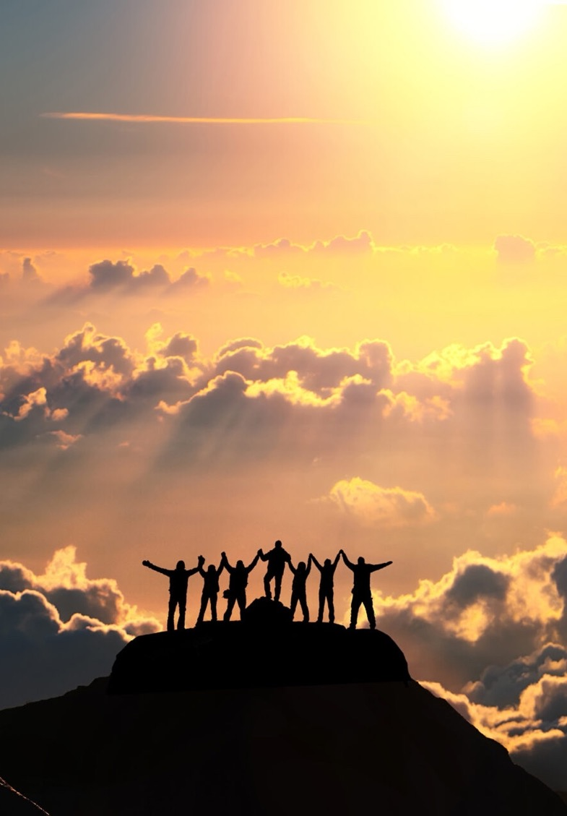
Tendências que também afetam o
desenvolvimento de destinos turísticos
A importância da segurança e dos padrões
Descobrir destinos domésticos e em regiões circundantes
Espaço como um valor, a vantagem de nichos e não de destinos de massa
A importância da gestão do destino, estabelecendo uma marca segura, confiável e com carácter
Reservas diretas, saída dos portais de reservas
Notes:
A sociedade está em constante mudança e as mudanças que se refletem no ambiente de vida, valores e formas de comunicação, também afetam nosso comportamento de compra, expectativas e a escolha de destinos turísticos ou de destinos de viagem. A tendência principal em todas as áreas é segurança e saúde e, recentemente, também o valor enfatizado da família. A epidemia enfatizou ainda mais a importância da saúde e do bem-estar. No global, o mundo está a voltar-se para o local. Cadeias de abastecimento curtas, alimentos locais, recursos locais, envolvimento e participação da população local são importantes e cada vez mais valorizados… A comunidade local e a sua participação são importantes. Há cada vez mais indivíduos e grupos ativos que apontam que não importa como vivemos, mas o que acontece na sociedade. Dado que se trabalha muito à distância, o uso e a confiança no digital aumentou, as compras online estão muito difundidas ... No entanto, a situação também obriga as pessoas a serem mais prudentes, responsáveis ​​(mesmo na hora de comprar). A espontaneidade nas viagens e lazer foi substituída pelo planeamento e adaptação às condições e oportunidades. Tudo isto deve ser levado em consideração no estabelecimento de uma oferta turística local, serviços e na criação de experiências. Estas alterações também afetam significativamente a comunicação e o marketing da oferta e o estabelecimento de canais de venda de sucesso e a construção de relações com os diversos públicos e, claro, os hóspedes.
Fonte da foto: AdobeStock_91237724-scaled.jpeg (2560 × 1280) (srip-turizem.si)

Slide 28
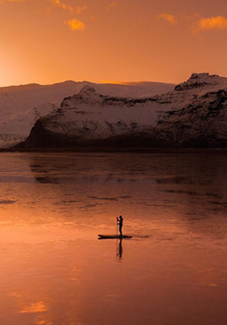
Tendências que também afetam o
desenvolvimento de destinos turísticos
Digitalização e personalização da oferta
A importância da saúde e do bem-estar
Autêntico, local, sustentável - comida local, recursos locais são valorizados e desejados
Uma jornada com significado - uma transformação pessoal e contribuição para o meio ambiente local

Slide 29
Destinos de bem-estar
Turismo
Bem-estar
Turismo de bem-estar
O Global Wellness Institute define bem-estar como a busca ativa de atividades, escolhas e estilos de vida que levam a um estado de saúde holística.
Notes:
Fonte da foto: AZORES - Bing images

Slide 30
Tipos de turistas de bem-estar
SECUNDÁRIO
PRIMÁRIO
Turistas de bem-estar
de acordo com a força e a relação entre os motivos e necessidades de bem-estar
Um turista que busca manter o bem-estar durante uma viagem ou que participa de experiências de bem-estar em qualquer tipo de viagem a lazer ou negócios.
Um turista cuja viagem ou destino é motivado principalmente pelo bem-estar.

Slide 31
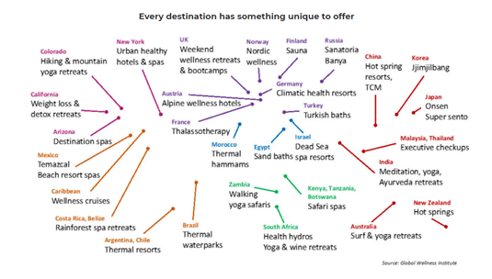
Destinos de bem-estar
Experiências únicas e autênticas podem ser construídas sobre práticas de cura indígenas, tradições espirituais antigas, plantas e florestas nativas, lamas especiais, minerais e águas, arquitetura vernacular, ingredientes locais e tradições culinárias, história e cultura. Porque cada destino é diferente, há sempre algo único para oferecer aos viajantes de bem-estar.
Notes:
Cada destino tem características distintas em relação ao bem-estar, vinculados à cultura local, património natural, alimentação, etc.
Alguns viajantes podem ficar satisfeitos com uma massagem genérica, uma aula de ginástica ou um smoothie. Os viajantes de bem-estar mais exigentes e sofisticados - especialmente os geração do millennial - estão interessados no que o destino oferece de diferente.
Fonte: What is Wellness Tourism? - Global Wellness Institute

Slide 32
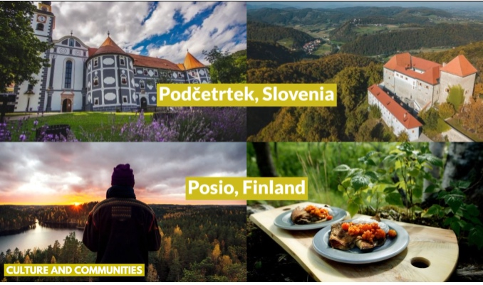
Destinos ecológicos
Vídeo nº 2: os 100 principais destinos sustentáveis de 2020
A certificação Green Destinations Standard é uma referência no reconhecimento da qualidade dos destinos e da sua gestão sustentável.
Os destinos verdes também são locais com muitas oportunidades de qualidade para atividades de bem-estar. Devido à qualidade do ambiente natural e social, são também locais de convívio saudáveis para os seus habitantes, bem como destinos de bem-estar para os turistas.
https://www.youtube.com/watch?v=wyBhT7I5Wsg
Notes:
Os destinos que estiverem em total conformidade com o Padrão de Destinos Verdes Reconhecidos do Global Sustainable Tourism Council (GSTC) tornar-se-ão Certificados para Destinos Verdes.

Slide 33
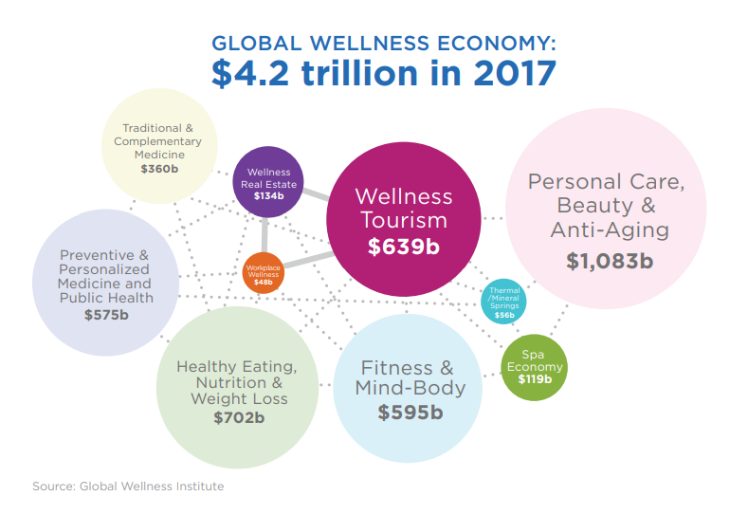
Turismo de Bem-Estar como parte da Economia do Bem-Estar
O Global Wellness Institute (GWI) define a economia do bem-estar como indústrias que permitem aos consumidores incorporar atividades e estilos de vida de bem-estar nas suas vidas diárias. A economia do bem-estar abrange 10 setores, um deles é o Turismo do Bem-Estar.
Notes:
A economia do bem-estar é uma indústria global gigantesca, estimada pelo Global Wellness Institute (GWI) em US $4,2 triliões e representando cerca de 5,3% da produção económica global em 2017. Definida como uma indústria que permite aos consumidores incorporar atividades e estilos de vida de bem-estar no seu quotidiano, a economia do bem-estar abrange dez setores variados e diversos (ver figura). A GWI foi pioneira neste conceito e mediu a economia do bem-estar no Global Wellness Economy Monitor de 2014. Desde então, a economia do bem-estar cresceu de US $3,4 triliões para US $4,2 triliões, ou 5,8% ao ano. Essa taxa de crescimento é cinco vezes mais rápida do que o crescimento económico global (1,1% ao ano) de 2013-2017.
Leitura complementar:
https://globalwellnessinstitute.org/industry-research/
https://globalwellnessinstitute.org/wp-content/uploads/2019/07/Understanding-Wellness-Four-Global-Forces-Driving-the-Growth-of-the-Wellness-Economy_Rev6.pdf

Slide 34
PRINCIPAIS TENDÊNCIAS de crescimento da economia do bem-estar 1/2
População
Estilo de vida e doenças ambientais
Solidão e saúde mental
Envelhecimento da População
Crise ambiental
Poluição
Agricultura e alimentação
Dependência do carro e estilos de vida pouco saudáveis

Slide 35
PRINCIPAIS TENDÊNCIAS de crescimento da economia do bem-estar 2/2
Sistemas de saúde
Sistemas de saúde deficientes
Custos económicos insustentáveis
Mudar de cuidados de saúde para prevenção
Demográfico, sistemas de valores
Urbanização e crescimento da classe média
Consciencialização e responsabilidade própria
Tecnologia e conectividade

Slide 36
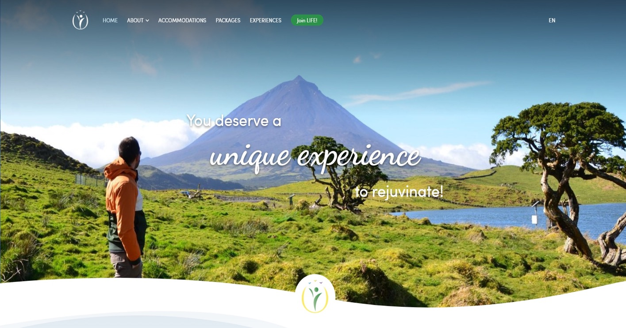
Caso de estudo- Experiência única para rejuvenescer nos Açores
Um exemplo de experiências turísticas únicas de bem-estar do destino, AÇORES, Portugal - bem-estar

Slide 37
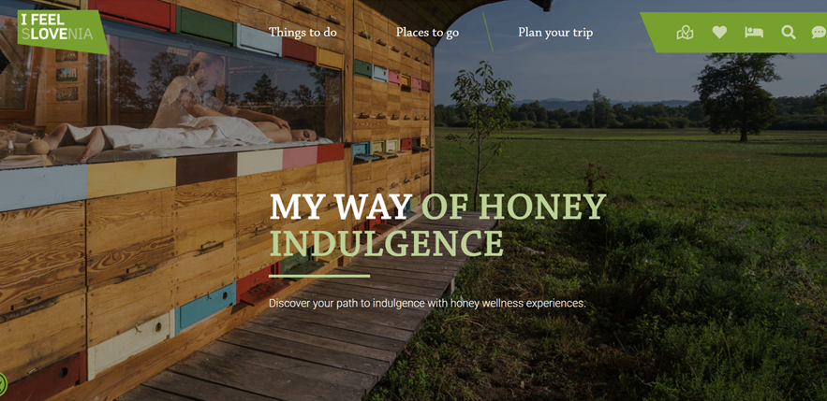
Caso de estudo-
Boutique Wellness
Experiência
na Eslovênia
Um exemplo de uma oferta autêntica de bem-estar num ambiente local específico: experiências com mel na Eslovênia - Indulgência de mel

Slide 38
1.4. SUSTENTABILIDADE
Sustentabilidade é um conceito complexo. A definição mais citada vem da Comissão Mundial das Nações Unidas sobre o Meio Ambiente e Desenvolvimento: “desenvolvimento sustentável é o desenvolvimento que atende às necessidades do presente sem comprometer a capacidade das gerações futuras de atender às suas próprias necessidades”.
Notes:
Fonte da foto: Giornata_della_Terra.jpg (960×500) (santamariaapparente.com)
Fonte da definição: What is Sustainability? | UCLA Sustainability

Slide 39
Ambientes de cooperação para o desenvolvimento sustentável
AMBIENTE SOCIAL
AMBIENTE ECONÓMICO
AMBIENTE NATURAL
Notes:
O conceito básico de desenvolvimento do turismo sustentável refere-se aos aspetos ambientais, socioculturais e económicos do desenvolvimento do turismo e requer um equilíbrio entre eles.
O desenvolvimento sustentável beneficia as gerações atuais e futuras. Melhora as condições ecológicas e económicas, permite a igualdade no desenvolvimento e mantém a qualidade de vida no sentido mais amplo do termo.
O turismo sustentável deve, portanto:
-otimizar o uso de recursos ambientais,
-preservar os principais processos ecológicos e ajudar a preservar o património natural e a biodiversidade,
-respeitar a autenticidade sócio-cultural do destino local,
-preservar o património cultural imaterial e construído, os valores tradicionais, e contribuir para a compreensão e tolerância intercultural,
-garantir uma gestão de longo prazo e benefícios socioeconómicos distribuídos de forma equitativa a todas as partes interessadas, empregabilidade estável e oportunidades de ganho, e benefícios sociais para as comunidades locais
-contribuir para a redução da pobreza.

Slide 40
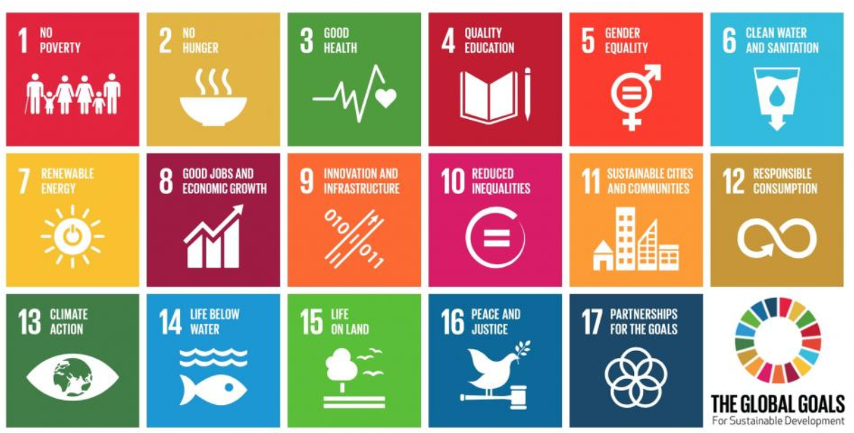
17 Objetivos Globais de Desenvolvimento Sustentável
Notes:
Fonte: https://www.un-page.org/page-and-sustainable-development-goals

Slide 41
Vídeo nº 3: As metas globais para o desenvolvimento sustentável
https://www.youtube.com/watch?v=o08ykAqLOxk&t=1s

Slide 42
“
O turismo sustentável tem em conta os impactos económicos, sociais e ambientais atuais e futuros, atende às necessidades dos visitantes, da indústria, do meio ambiente e da comunidade anfitriã
UNWTO
”
Notes:
De acordo com as diretrizes da OMT, os destinos que procuram o desenvolvimento turístico sustentável são recomendados para otimizar o uso dos recursos ambientais, que são um elemento-chave no desenvolvimento do turismo, mantendo processos ecológicos essenciais e ajudando a preservar o património natural e a biodiversidade. É necessário respeitar a autenticidade sociocultural das comunidades de acolhimento e preservar o seu património cultural edificado e vivo, os valores tradicionais e, desta forma, contribuir para a compreensão e tolerância intercultural. Operações económicas bem-sucedidas e de longo prazo precisam de ser asseguradas, proporcionando benefícios socioeconómicos a todas as partes interessadas, distribuídas de forma justa, incluindo empregos estáveis e oportunidades de renda e serviços sociais para as comunidades anfitriãs. Esta atitude e desenvolvimento também contribuem para a redução da pobreza.
Fonte da foto: sustainable-tourism_1.jpg (750 × 500) (theplaidzebra.com)

Slide 43
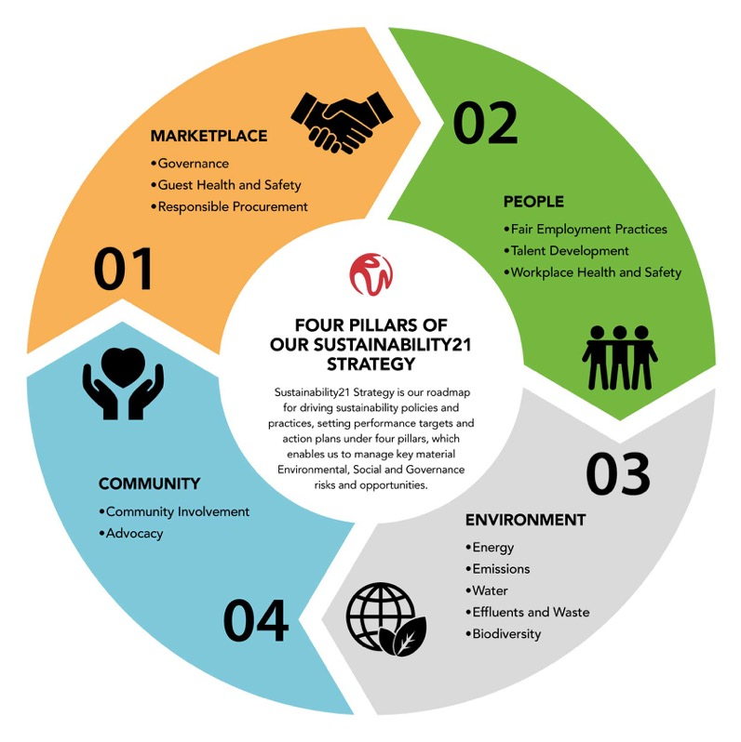
Diretrizes para o desenvolvimento do turismo sustentável de acordo com os padrões GSTC
Os critérios do GSTC são o resultado de esforços globais para desenvolver uma linguagem comum sobre sustentabilidade no turismo, que serve como padrão global de referência para o turismo sustentável.
Notes:
Em 2007, foi estabelecida a "Parceria para Critérios Globais de Turismo Sustentável", reunindo a Rainforest Alliance, o Programa das Nações Unidas para o Meio Ambiente (PNUMA), a Fundação das Nações Unidas e a Organização Mundial de Turismo das Nações Unidas. (OMT) junto com uma coligação de 32 parceiros de renome na indústria do turismo. O seu objetivo era adotar os princípios gerais do turismo sustentável, para unificar a linguagem comum do turismo sustentável. Desta parceria, o Global Sustainable Tourism Council (GSTC) nasceu em 2010. A sua tarefa é desenvolver e gerir padrões globais para viagens e turismo sustentável (Critérios GSTC) e certificar áreas ou fornecedores de turismo sustentável.
Os critérios do GSTC são o resultado de esforços globais para desenvolver uma linguagem comum sobre sustentabilidade no turismo, que serve como padrão global de referência para o turismo sustentável. Eles são usados ​​para educação e consciencialização, formulação de políticas para empresas e agências governamentais e outros tipos de organizações, para medir e avaliar o progresso e como base para a certificação. Estão agrupados em quatro pilares relacionados com a gestão secreta, impactos socioeconómicos, impactos culturais e impactos ambientais (incluindo consumo de recursos, redução da poluição e conservação da biodiversidade e da paisagem).

Slide 44
Reciclar o lixo
Pequenos passos que levam a GRANDES MUDANÇAS na prática diária do turismo
Descontinuar o uso de plásticos descartáveis
Uso de dispensadores de sabonete
Roupa de cama para 1 semana, toalhas para 3 dias
Usar produtos locais
Viajar com menos malas
Menos viagens aéreas
Pagar compensação da pegada de carbono ...
Notes:
https://www.bva-bdrc.com/projects/holiday-trends-2020

Slide 45
Destino sustentável
onde o anfitrião atende às necessidades dos visitantes, indústria (turismo), meio ambiente e comunidades locais.
UNWTO and UNEP, 2005
Notes:
Pode ler mais sobre destinos sustentáveis em Sustainability - ETC Corporate (etc-corporate.org)

Slide 46
69% dos especialistas acreditam que os consumidores estão agora mais preocupados com a sustentabilidade do que antes do COVID-19.
51% dos consumidores escolheram “tempo para si” entre as três principais prioridades de vida
EUROMONITOR INTERNATIONAL 2020
Notes:
Mais sobre turismo sustentável em: Sustainable & Responsible Tourism in Scotland | VisitScotland
Fonte: wpGCT21EN-v0.8.pdf (euromonitor.com)
Fonte da foto: delavnica_trening_v_naravi_cas_zase.jpg (800×533) (zenskisvet.si)

Slide 47
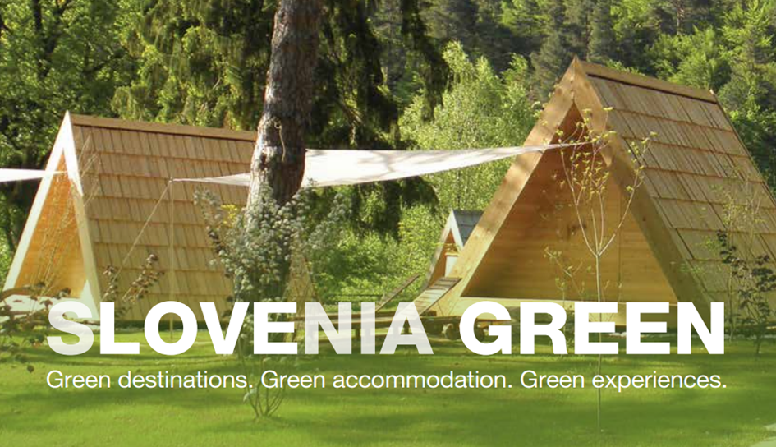
Caso de estudo – Esquema verde do turismo na Eslovênia
Destinos, acomodações e experiências verdes precisam de ser sistematicamente promovidos e a sua transformação guiada. A Eslovênia tem uma abordagem internacionalmente reconhecida e premiada por promover sistematicamente a transformação da oferta turística no contexto do esquema verde do turismo esloveno.
Pode conhecer melhor o conteúdo do esquema, destinos certificados e provedores aqui.

Slide 48
Leitura complementar
Diretrizes globais para reiniciar o turismo em 2020[Clique aqui]
O turista responsável é reflexo dos habitantes locais[Clique aqui]
Wellness vs Wellbeing
[Clique aqui]
7 maneiras pelas quais o bem-estar está mudando a maneira como viajamos[Clique aqui]
Destinos sustentáveis na Europa 2020
[Clique aqui]
Tendências de viagens da National Geographic
[Clique aqui]
Mercado Popular de Strandhill
[Clique aqui]
Objetivos de desenvolvimento sustentável(SLO)
[Clique aqui]
ETC sobre turismo sustentável na europa[Clique aqui]
Turismo sustentável na Escócia
[Clique aqui]
Esquema verde do turismo na Eslovênia[Clique aqui]

Slide 49
Tarefa
Com base nos conteúdos adquiridos neste módulo, pense em como pode projetar ou melhorar experiências turísticas interessantes para os seus hóspedes, que sejam sustentáveis e tenham em consideração as tendências modernas. Dicas de apoio:
Que tipo de experiência (autêntica) podemos criar com a nossa oferta, quem pode inspirá-la, quais as vantagens que temos, o que podemos inovar, onde podemos ser mais criativos?
Temos uma visão clara de para quem será nossa experiência e quando poderemos oferecê-la?
O que temos e o que está a faltar? Como vamos chegar lá?
Acreditamos em nós mesmos e na nossa história? Sabemos como oferecê-la de maneira adequada e segura?
Como queremos que os nossos convidados se lembrem de nós?
O que queremos no nosso trabalho, que forma de trabalho nos aperfeiçoa? - só um anfitrião satisfeito pode ter hóspedes satisfeitos.
Quais serão as três primeiras coisas concretas que realizaremos no curto prazo?

Slide 50
Resumo do Módulo
“As pessoas não compram bens e serviços.
Elas compram relações, histórias e magia.”
Seth Godin

Slide 51
Neste módulo, aprendemos :
Que o bem-estar (wellness) é visto como um estilo de vida holístico que inclui o cuidado com a saúde, beleza, equilíbrio e harmonia de pensamento, alma e sentimentos.
Que o turismo é um fenómeno económico e social que garante o desenvolvimento da economia e do emprego, mas também contribui para a proteção do património natural e cultural e da sua preservação.
Os motivos e fatores que influenciam a escolha dos destinos de viagem.
As tendências e prioridades do desenvolvimento do turismo para a sua recuperação após a epidemia
Que os turistas procuram experiências e histórias
Que o Local é o novo Global
Notes:
Fonte foto: female-tourists-hand-have-happy-travel-map_1150-7411.jpg (626×417) (freepik.com)

Slide 52
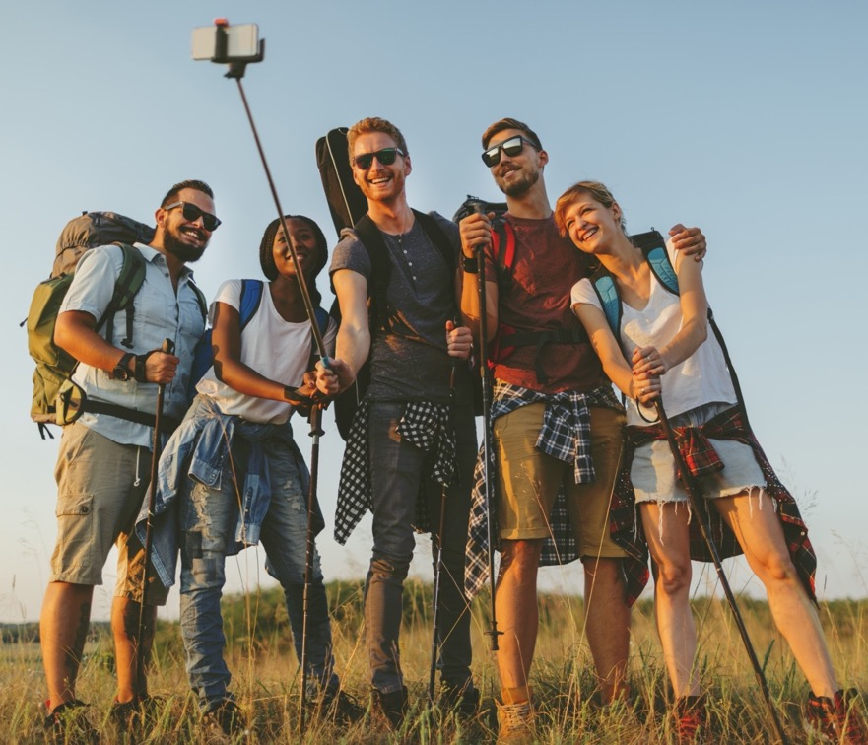
Neste módulo, aprendemos:
Que os destinos turísticos e tendências no desenvolvimento colocam as experiências e o maior valor acrescentado na vanguarda para que o destino funcione com sucesso
Que o ambiente natural, económico e social deve ser integrado
Que o sucesso da operação do destino é cuidado pela “gestão do destino”
Que o desenvolvimento sustentável anda de mãos dadas com o desenvolvimento da sociedade humana, visando a utilização de recursos de forma responsável, permitindo a sua regeneração

Slide 53
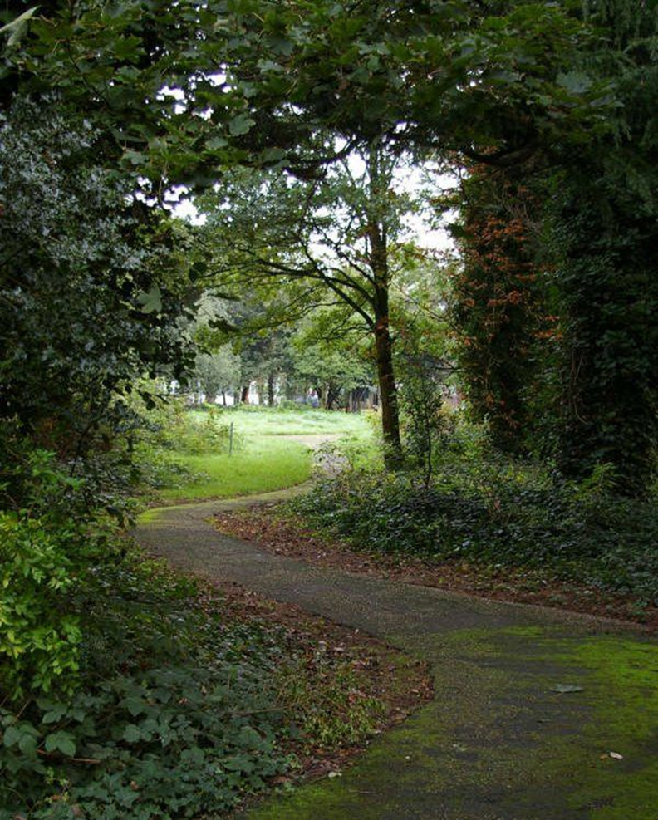
Neste módulo, aprendemos:
Que o turismo sustentável, tendo em consideração os seus impactos económicos, sociais e ambientais atuais e futuros, atende às necessidades dos visitantes, da indústria, do meio ambiente e das comunidades anfitriãs
Pequenas ações eu podem levar à sustentabilidade, com os quais podemos fazer grandes mudanças.
As diretrizes para o desenvolvimento do turismo sustentável de acordo com os padrões GSTC e a abordagem de promoção sistemática da transformação da oferta turística no Green Sheme do turismo esloveno.

Slide 54
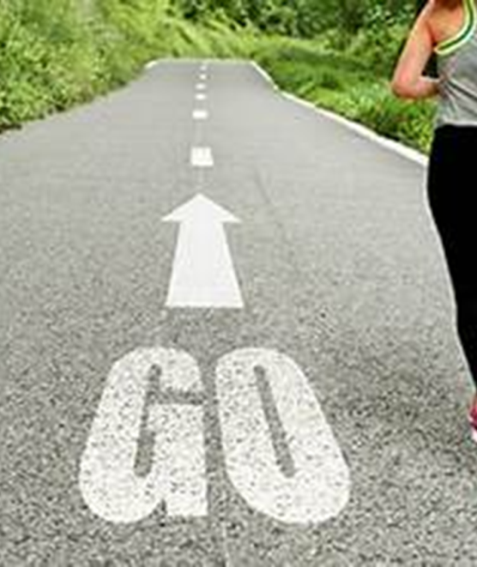
Roadmap
I. Introdução ao Bem-Estar
II. A Nova Era do Bem-Estar
III. A Economia da Experiência
IV. Construir Experiências de Bem-Estar
V. Mapa da Jornada do Consumidor
VI. O Storytelling no Turismo Culinário
VII Criação de um Negócio de Bem-Estar
VIII. Branding para o Bem-Estar
IX. Marketing Digital

Slide 55
Obrigado
Alguma questão?
www.detourproject.eu
Detour no Facebook
@WellbeingTourismDestinations
#detourdestinations #erasmusplus #detour #wellbeing
Icons: www.flaticon.com

